Slide 1
Bài 4: GPIO output (tiếp)
Mentor: Trần Tuấn Anh
Notes:
Ở bài trước thì chúng ta đã tìm hiểu sơ qua về GPIO output của pic16f887. Bài này mình sẽ giới thiệu thêm 1 số kiến thức khác về output

Slide 2
I.Ngõ vào ra tương tự
(analog input/ output)

Slide 3
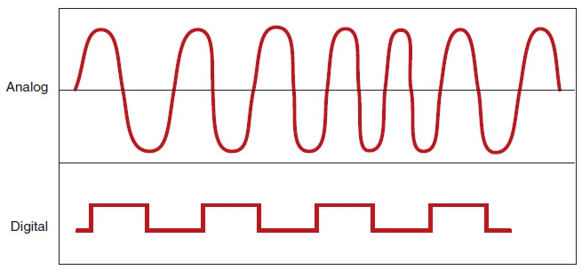
Ngõ vào/ra tương tự
Tín hiệu analog hay tín hiệu tương tự là bất kỳ tín hiệu liên tục nào có tính năng thay đổi thời gian (biến) của tín hiệu là đại diện cho một số lượng thay đổi thời gian khác, nghĩa là tương tự với tín hiệu thay đổi thời gian khác.
Ở vi điều khiển PIC16F887, chức năng tương tự được quy định bởi 2 thanh ghi 8 bit là ANSEL và ANSELH
Notes:
Trc hết ta cần phải phân biệt tín hiệu analog và digital,
Ví dụ, trong tín hiệu âm thanh analog, điện áp tức thời của tín hiệu thay đổi liên tục theo áp suất của sóng âm

Slide 4
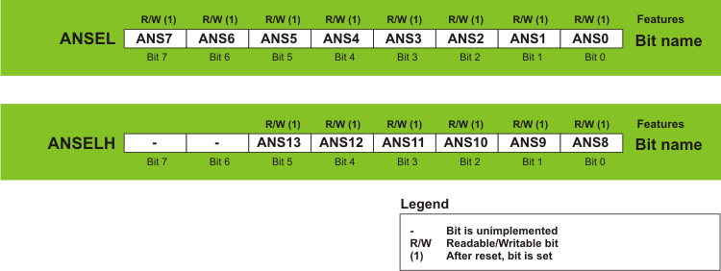
Thanh ghi ANSEL và ANSELH
Ở port A và port B của vi điều khiển PIC16F887 có tích hợp các đầu vào tương tự của khối ADC: Nếu các bit của thanh ghi ANSEL và ANSELH bằng 1 thì chọn cấu hình là ngõ vào của kênh ADC
Như vậy, để điều khiển các LED nối với port A và port B, ta phải set giá trị 0 cho thanh ghi ANSEL và ANSELH.
Chú ý: đặt cả giá trị của thanh ghi ADCON1 là 0x07 (sẽ nói kỹ ở bài ADC)
Notes:
Để tác động vào ngõ vào ra tương tự, ta cần phải tác động vào thanh ghi ANSEL và ANSELH
Ví dụ mình muốn chân RA0 là ngõ vào của kênh ADC thì sẽ phải đưa bit AN0 lên mức 1

Slide 5
II. Mở rộng ngõ ra với IC
Notes:
Mình có 1 câu hỏi như sau: Vđk chỉ có 35 chân I/O, vậy thì có thể đk nhiều hơn 35 led ko?
Câu trả lời là hoàn toàn có thể nhé, đây chính là ứng dụng của 1 con IC chuyên dụng mà mình muốn giới thiệu đến cho các bạn.

Slide 6
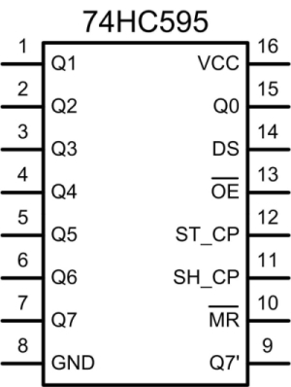
Mở rộng ngõ ra với IC 74HC595
Sơ đồ gồm 16 chân:
VCC: nguồn 5V
GND: nguồn 0V
DS(data shift): ngõ vào dữ liệu nối tiếp
SH_CP(Shift Clock Pulse): Xung dịch dữ liệu
ST_CP(Storage Clock Pulse): Xung xuất dữ liệu
OE(Output Enable): cho phép ngõ ra tích cực mức thấp (mức 0 là cho phép ngõ ra và ngược lại)
MR(Master Reset): chân reset (mức 0 là xóa dữ liệu)
Q0 → Q7: Ngõ ra dữ liệu song song
Q7’: Ngõ ra dữ liệu nối tiếp. Khi dùng nhiều IC 74595 mắc nối tiếp nhau thì chân này đưa vào chân DS của IC tiếp theo khi đã dịch đủ 8 bit
Notes:
Ở đây, mình có sơ đồ chân của IC 74HC595
Phân tích xong: mình sẽ đi vào nguyên lý hoạt động của nó

Slide 7
Nguyên lý hoạt động
Khi xung SH_CP được kịch lên thì dữ liệu ở chân DS sẽ được dịch vào thanh ghi SHIFT REGISTER.
Sau đó kịch xung ST_CP thì 8 bit trong chân SHIFT REGISTER sẽ sao chép sang thanh STORAGE REGISTER
Nếu OE = 0 thì tín hiệu ngõ ra bằng với giá trị thanh ghi STORAGE REGISTER

Slide 8
III. Ứng dụng hiển thị led 7 thanh

Slide 9
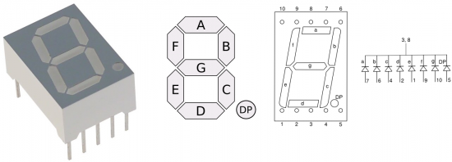
Led 7 thanh
LED 7 thanh hay còn được gọi là LED 7 đoạn, bao gồm 7 đoạn đèn LED được xếp lại với nhau thành hình chữ nhật
Khi mỗi đoạn chiếu sáng thì một phần của chữ số (hệ thập phân hoặc thập lục phân) sẽ được hiển thị.
Đôi khi có thêm led thứ 8 để biểu thị dấu thập phân. Khi có nhiều led 7 đoạn nối với nhau sẽ hiển thị các số lớn.
Mỗi đèn led 7 đoạn có chân đưa ra khỏi hộp hình vuông. Mỗi một chân sẽ được gán cho một chữ cái từ A đến G tương ứng với mỗi led.
Notes:
LED 7 thanh hay còn được gọi là LED 7 đoạn, bao gồm 7 đoạn đèn LED được xếp lại với nhau thành hình chữ nhật. Khi các đoạn lập trình để chiếu sáng thì sẽ hiển thị chữ số của hệ thập phân hoặc thập lục phân. Đôi khi LED số 8 được hiển thị dấu thập phân khi có nhiều LED 7 thanh được nối với nhau để có thể hiển thị được các số lớn hơn 2 chữ số.

Slide 10
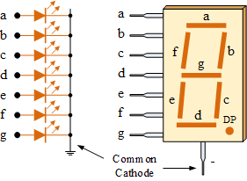
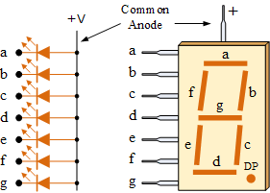
Phân loại led 7 thanh
Cathode chung
Anode chung
Notes:
Tùy thuộc vào cách nối chân bên trong các led thì ta sẽ có các loại khác nhau:
Loại CC (common cathode): Tất cả các chân cathode được nối với nhau và nối đất, hay logic là 0. Mỗi phân đoạn được chiếu sáng bằng cách sử dụng điện trở đặt tín hiệu logic 1 (hay mức cao) để phân cực thuận từng cực anode (từ a đến g) .
Loại CA (common anode): Tất cả các chân anode được nối với nhau với logic là 1. Mỗi phân đoạn được chiếu sáng bằng cách sử dụng điện trở tín hiệu logic 0 (hay low) vào các cực cathode (từ a đến g)
hiển thị giá số tương ứng với truyền 1 mã nhị phân vào các chân data của led 7 thanh để làm các thanh led sáng/ tắt phù hợp

Slide 11
Hiển thị led 7 thanh
Bảng mã cho led 7 thanh anode chung
Chữ số | Dp | G | F | E | D | C | B | A | Hex
0 | 1 | 1 | 0 | 0 | 0 | 0 | 0 | 0 | 0xC0
1 | 1 | 1 | 1 | 1 | 1 | 0 | 0 | 1 | 0xF9
2 | 1 | 0 | 1 | 0 | 0 | 1 | 0 | 0 | 0xA4
3 | 1 | 0 | 1 | 1 | 0 | 0 | 0 | 0 | 0xB0
4 | 1 | 0 | 0 | 1 | 1 | 0 | 0 | 1 | 0x99
5 | 1 | 0 | 0 | 1 | 0 | 0 | 1 | 0 | 0x92
6 | 1 | 0 | 0 | 0 | 0 | 0 | 1 | 0 | 0x82
7 | 1 | 1 | 1 | 1 | 1 | 0 | 0 | 0 | 0xF8
8 | 1 | 0 | 0 | 0 | 0 | 0 | 0 | 0 | 0x80
9 | 1 | 0 | 0 | 1 | 0 | 0 | 0 | 0 | 0x90
Notes:
Với loại anode chung, thì giá trị 0 đồng nghĩa với đèn tương ứng sáng. Vì vậy mình sẽ có ở đây bảng mã cho led 7 thanh anode chung như thế này, các bạn có thể pause video để đọc qua

